Slide 1
API Market sp. Z o.o.

Slide 2
Spis treści
Filozofia działania
Zarząd
Historia
Sieć sklepów
Sklepy
Zatrudnienie
Marketing

Slide 3
U NAS NAJDROŻSZY JEST KLIENT
znamy potrzeby Klienta
oferujemy Klientowi produkty wysokiej jakości w atrakcyjnych cenach
dbamy o przyjazny klimat zakupów
zapewniamy fachową i miłą obsługę Klienta
umożliwiamy Klientowi wygodną samoobsługę
organizujemy cykliczne akcje promocyjne

Slide 4
Zarząd
Założyciel
Jerzy Piwek
Prezes
Paweł Piwek
Wiceprezes Artur Piwek
Członek Zarządu
Ilona Piwek Wojnarowska
Założyciel – Jerzy Piwek
Prezes – Paweł Piwek
Wiceprezes – Artur Piwek
Członek Zarządu – Ilona Piwek Wojnarowska

Slide 5
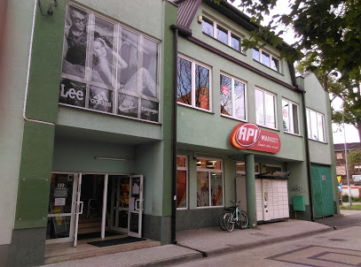
Historia
API MARKET SP. Z O.O. to Polska firma rodzinna. Nasza historia sięga 2001 roku, kiedy powstał pierwszy sklep w Wołominie przy ul. Kościelnej 3.

Slide 6

Historia
Nazwa firmy wywodzi się od imion potomków założyciela:
A - Artur
P - Paweł
I - Ilona

Slide 7
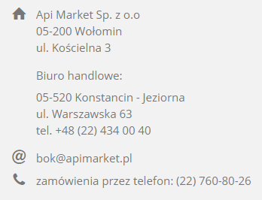
Sieć sklepów
Aktualnie naszą sieć tworzą 23 sklepy zlokalizowane
w województwie mazowieckim. Funkcjonują one w centrach miast i na terenie stołecznych osiedli.
Centrala i biuro handlowe:

Slide 8
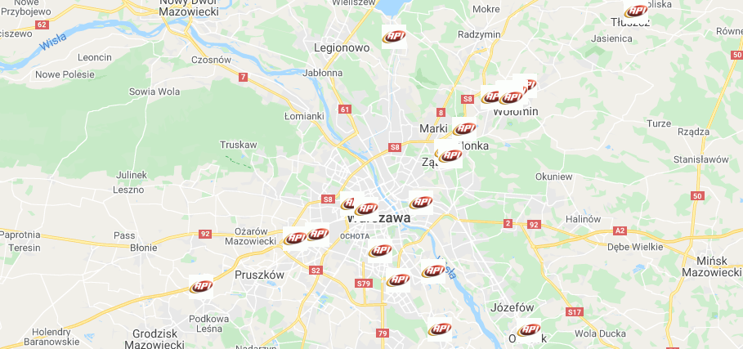
Sieć sklepów

Slide 9
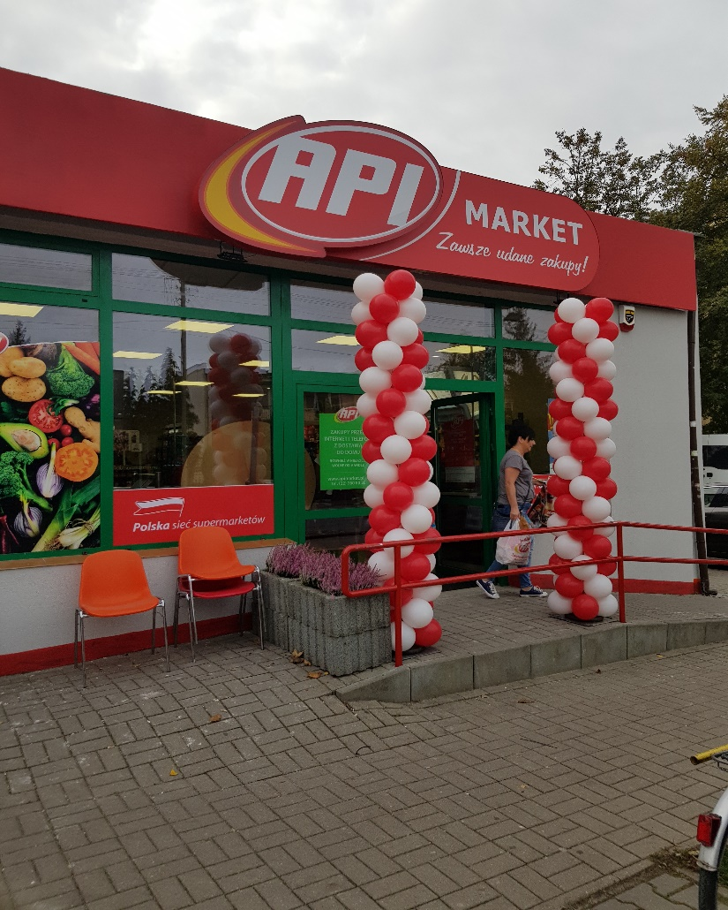
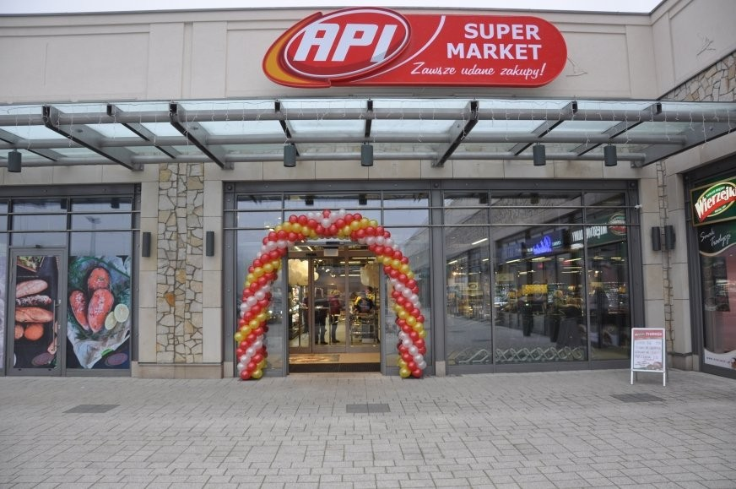
sklepy

Slide 10
Sklepy
Klimat naszych sklepów sprzyja zarówno codziennym zakupom jak
i rodzinnym eskapadom na weekendowe zakupy.
Powierzchnia sali sprzedażowej w naszych sklepach oscyluje w granicach 150-1000 m2, asortyment zaś liczy od 5000-20 000 pozycji. Oferujemy szeroki wybór artykułów spożywczych, w tym wyjątkową bogatą ofertę wędlin, mięsa i nabiału, artykułów chemicznych, kosmetyków, owoców
i warzyw. Mamy też stoiska z alkoholami świata.

Slide 11

Sklep internetowy

Slide 12
Sklep internetowy
zakupy bez wychodzenia z domu
dostawa możliwa tego samego dnia o wybranej godzinie
dostawa pod same drzwi
darmowa dostawa przy zakupach powyżej 250,00 PLN
Koszt dostawy nie wyższy niż 19,90 PLN

Slide 13
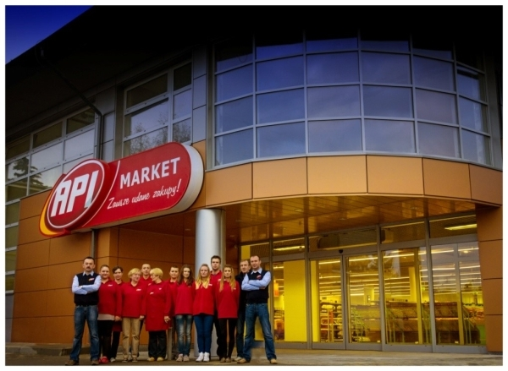
Zatrudnienie
285 umów o pracę
156 umów zlecenie
3 kontrakty B2B

